Slide 1
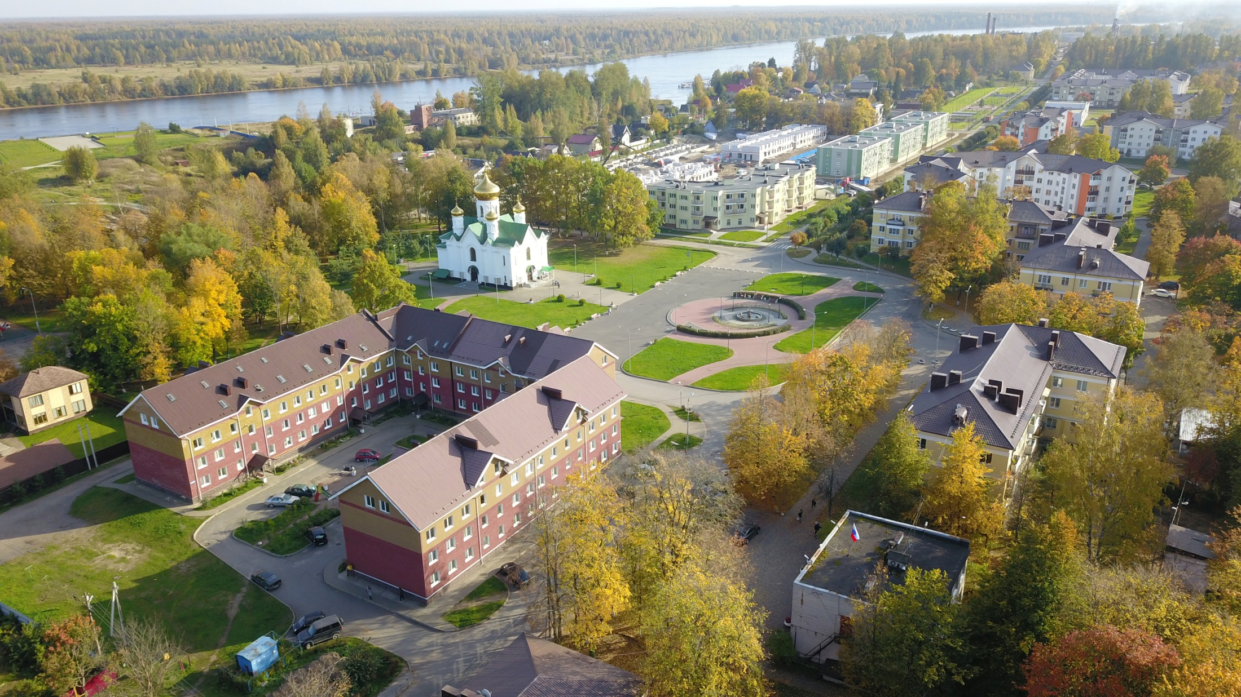
Муниципальное образование
«Дубровское городское поселение»

Slide 2
БЮДЖЕТ ДЛЯ ГРАЖДАН
По бюджету муниципального образования
«Дубровское городское поселение» Всеволожского муниципального района Ленинградской области
на 2025 год и на плановый период 2026 и 2027 годов

Slide 3
Проект бюджета МО «Дубровское городское поселение»
на 2025-2027 годы
был направлен в контрольно-счетный орган
МО «Всеволожский муниципальный район» для проведения экспертизы.
По итогам проведения экспертизы получено положительное заключение от –
проект бюджета и предоставленные одновременно с ним материалы соответствуют требованиям БК РФ.
.

Slide 4
Статьей 1 утверждаются основные характеристики бюджета МО «Дубровское городское поселение»: доходы, расходы, в том числе условно утвержденные расходы в 2026 году – 2,5% от общей суммы расходов без учета расходов за счет безвозмездных поступлений; в 2027 году – 5,0%.
Статьей 2 проекта бюджета утверждаются прогнозируемые поступления налоговых, неналоговых доходов и безвозмездных поступлений в бюджет Дубровскгоо поселения.

Slide 5
Статья 3 в соответствии с требованиями федерального и областного законодательства и принципами среднесрочного финансового планирования утверждает: – распределение бюджетных ассигнований по целевым статьям; – ведомственную структур расходов бюджета; – распределение бюджетных ассигнований по разделам и подразделам классификации расходов бюджета; – объем бюджетных ассигнований дорожного фонда; – резервный фонд.

Slide 6
Статья 4 утверждает особенности установления отдельных расходных обязательств и использования бюджетных ассигнований по обеспечению деятельности органов местного самоуправления и муниципальных учреждений.
Статья 5 утверждает формы и объем межбюджетных трансфертов.

Slide 8
ДОХОДНАЯ ЧАСТЬ
БЮДЖЕТА

Slide 9
Общая сумма доходов бюджета МО «Дубровское городское поселение» на 2025год составляет 384 399,2 тысячи рублей.
Сумма налоговых и неналоговых доходов бюджета МО «Дубровское городское поселение» прогнозируется в сумме 84 687,8 тысячи рублей.

Slide 10
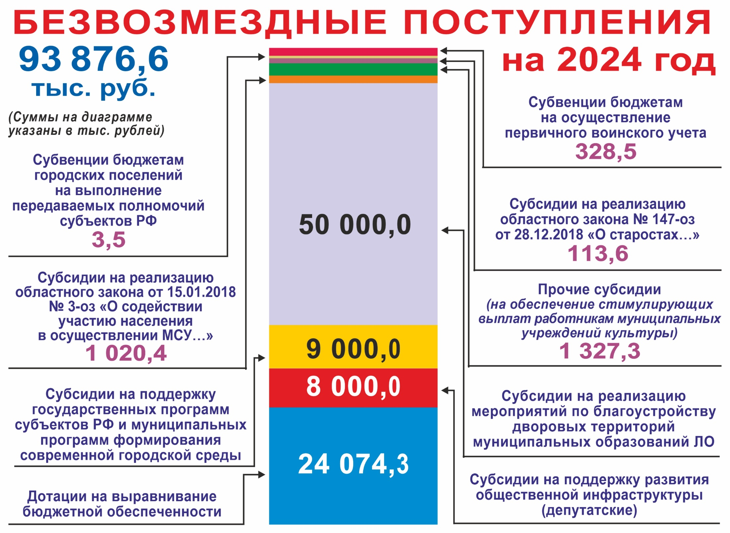

Slide 11
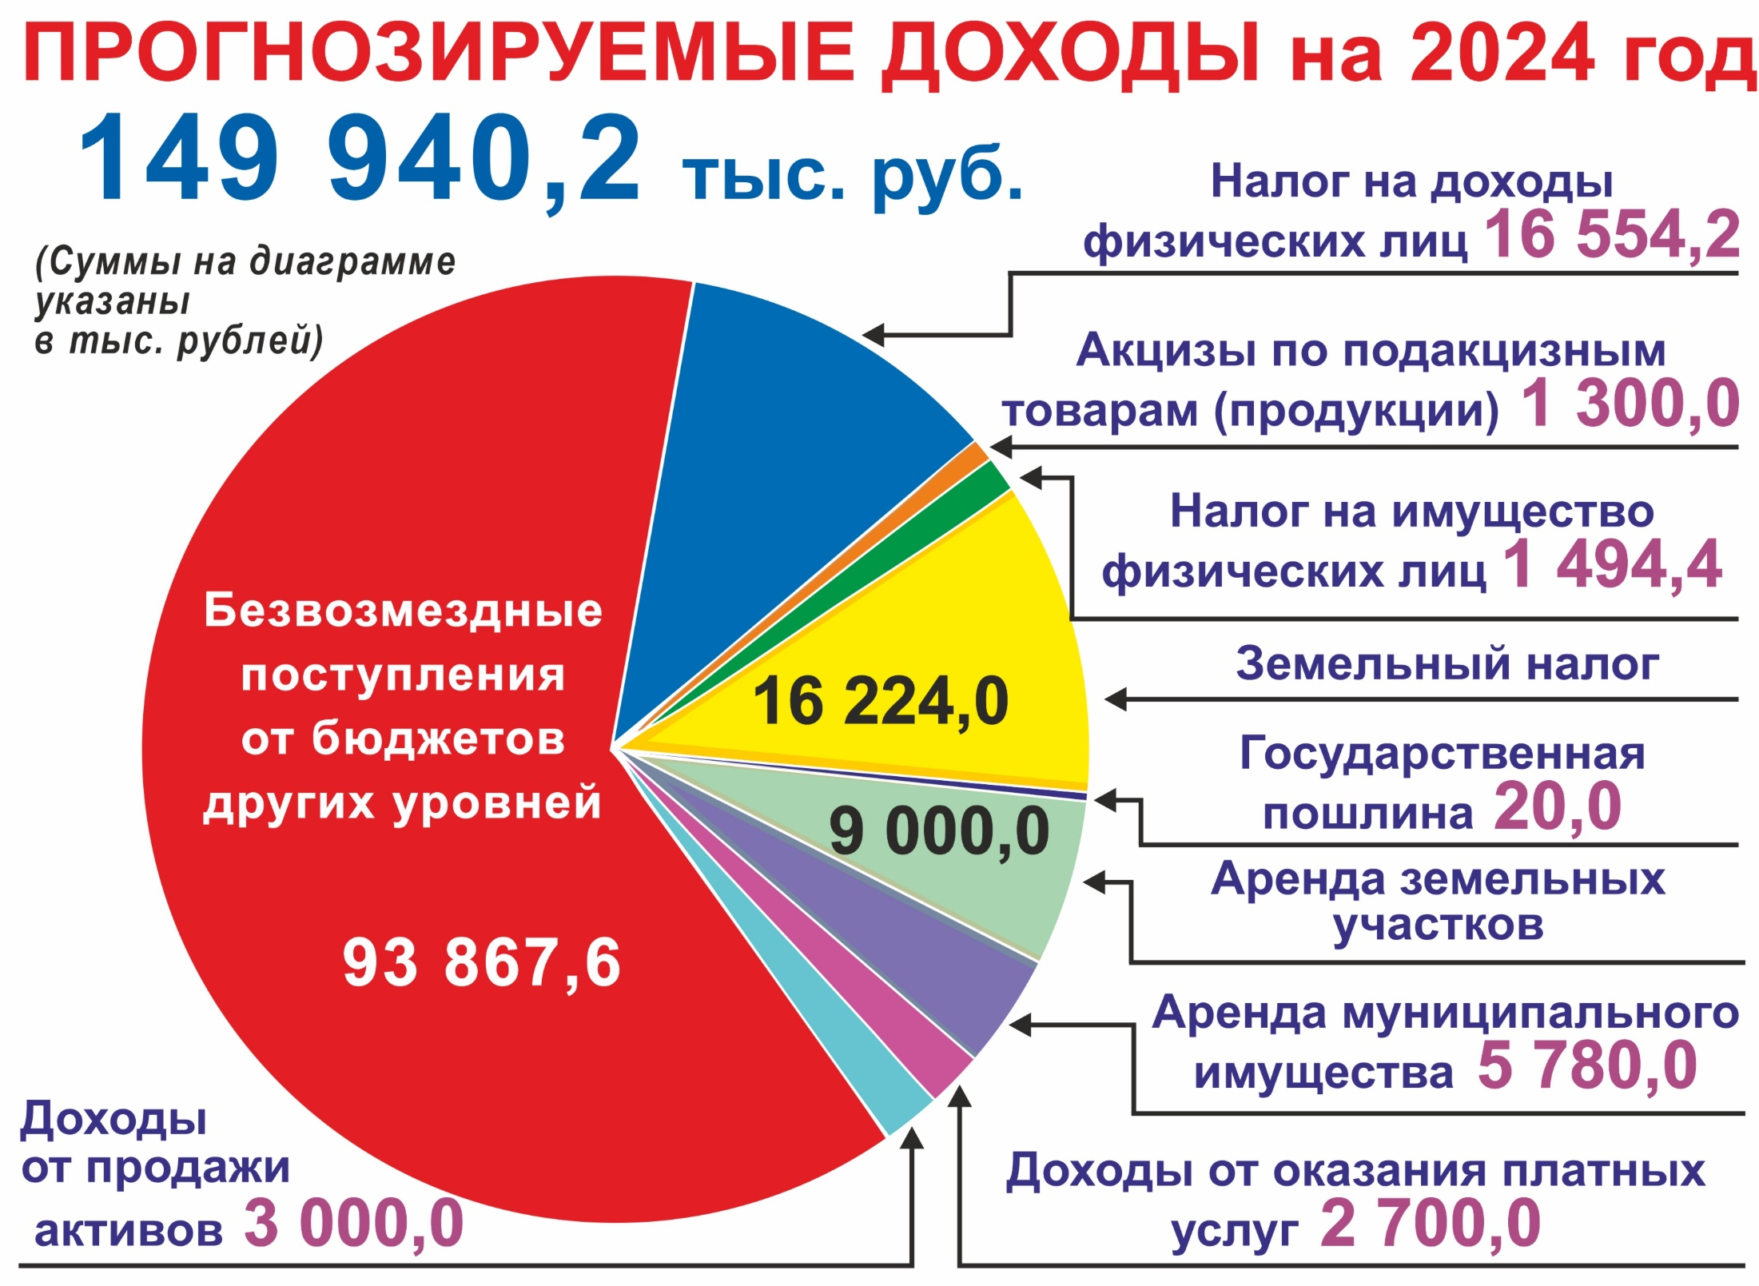

Slide 12
РАСХОДНАЯ ЧАСТЬ
БЮДЖЕТА

Slide 13
Расходы на реализацию муниципальных программ в 2025 году составляют 93,5 % от расходной части бюджета.
В структуре расходов в 2025-2027 г.г. наибольший удельный вес занимают расходы на «Развитие культуры и спорта»-строительство ФОКа – 64,6 %, «Благоустройство»-23,3%.

Slide 14
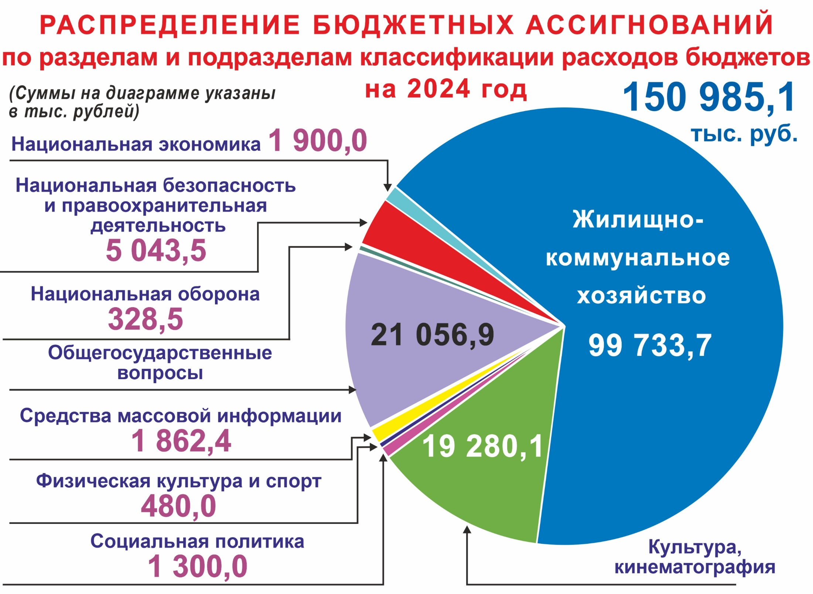

Slide 15
Раздел 0100 «Общегосударственные вопросы»

Slide 16
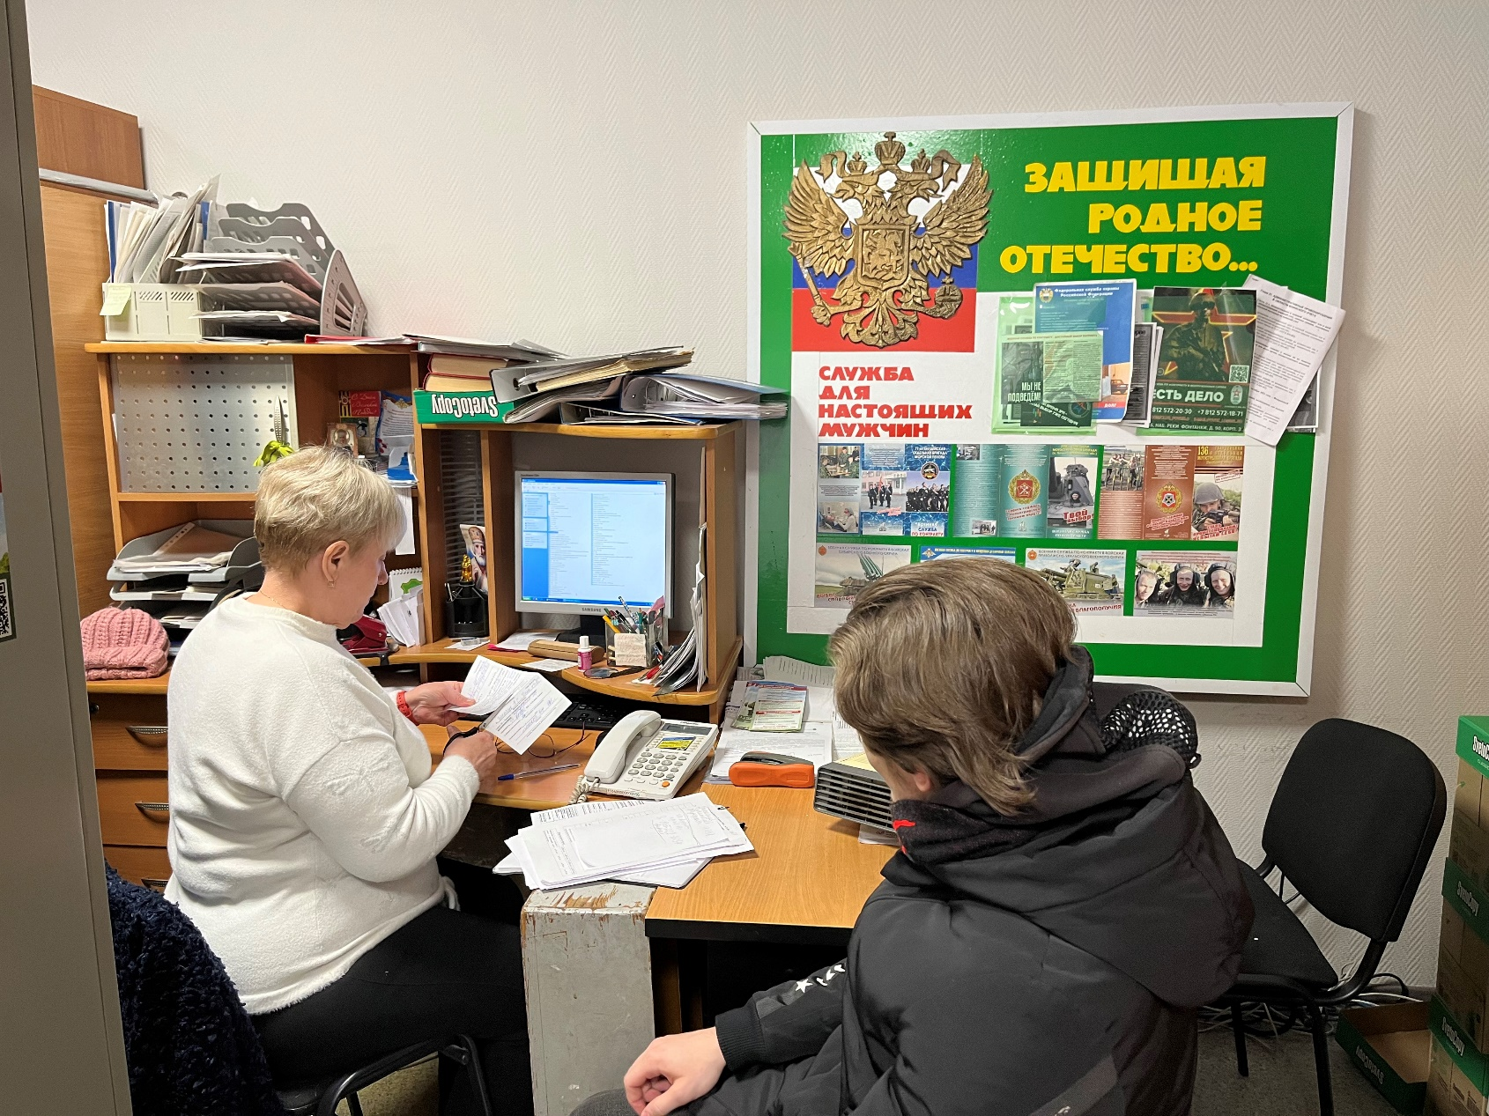
Раздел 0200 «Национальная оборона»
380,3 тыс. рублей.
На приёме
у инспектора
военно-
учётного
стола

Slide 17
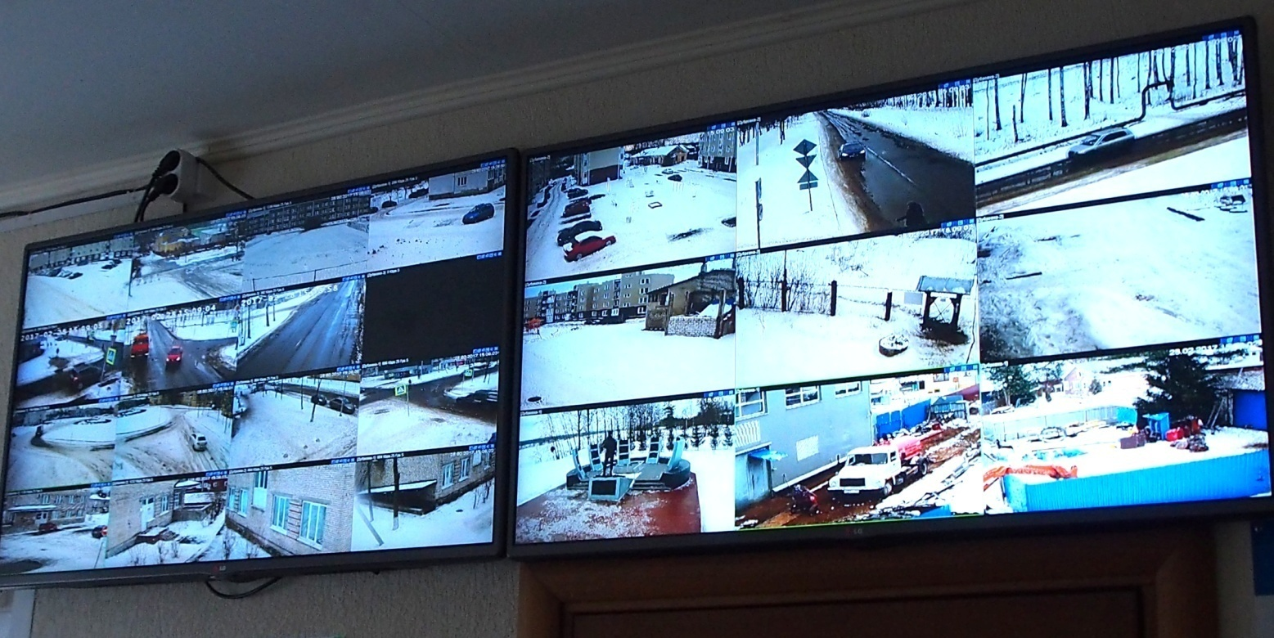
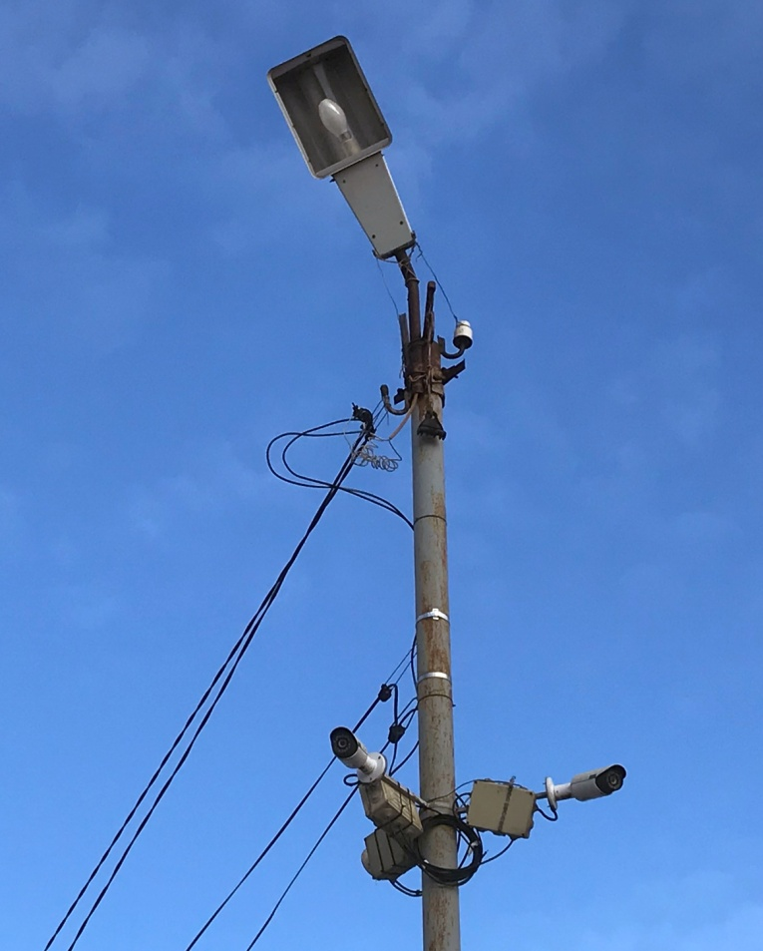
Раздел 0300 «Национальная безопасность и правоохранительная деятельность»
9 830,5 тыс. рублей.
2996 тыс.руб

Slide 18
Раздел 0400 «Национальная экономика»
– Проектно-изыскательские работы –
200,0 тыс. рублей.
– Мероприятия по землеустройству и землепользованию – 900,0 тыс. рублей.

Slide 19
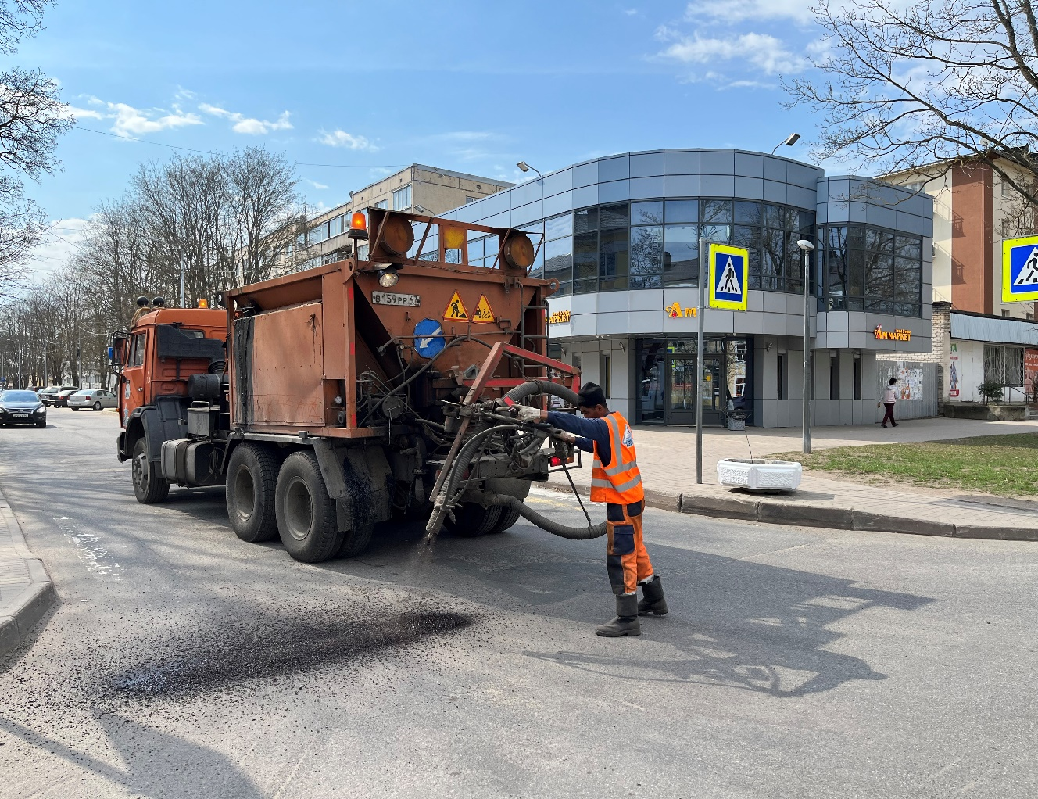
Раздел 0400 «Национальная экономика»
Муниципальная адресная программа
«Развитие улично-дорожной сети»
1 300,0 тыс. рублей.
– Выполнение работ по ремонту дорожного покрытия автомобильных дорог местного значения.

Slide 20
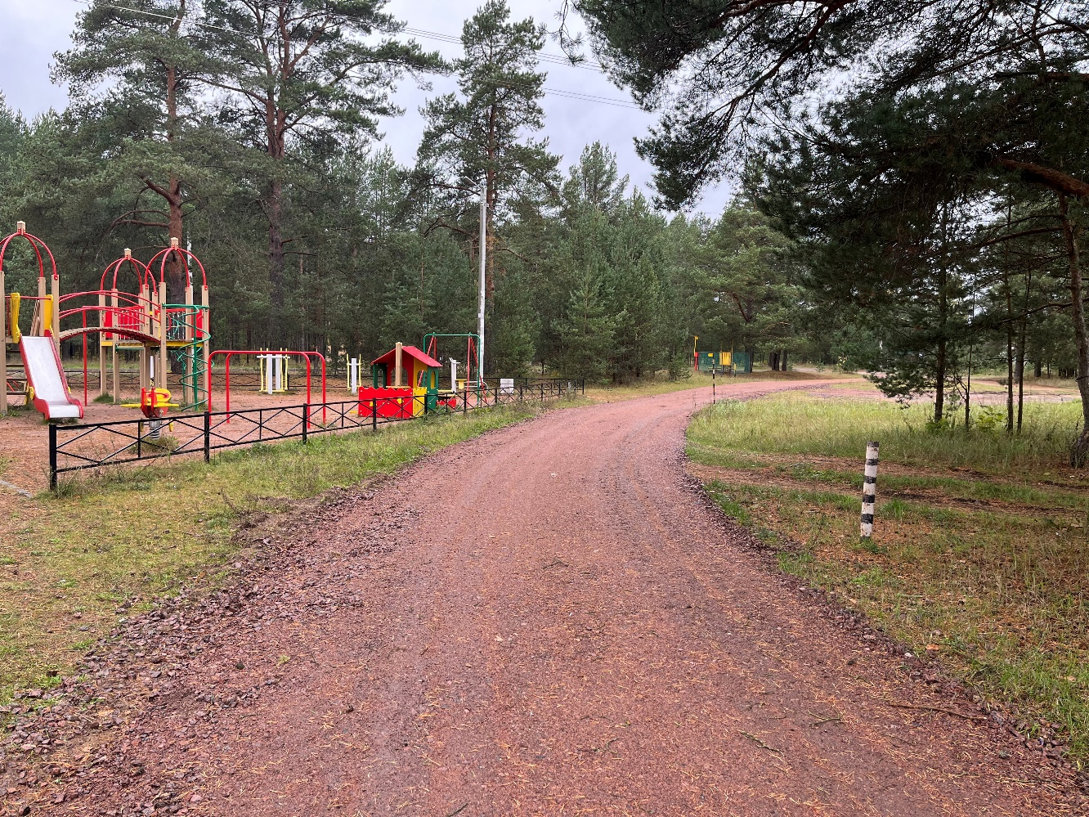
Раздел 0400 «Национальная экономика»
(продолжение)
Муниципальная программа
«Развитие улично-дорожной сети»
– Отсыпка щебнем грунтовых дорог.

Slide 21
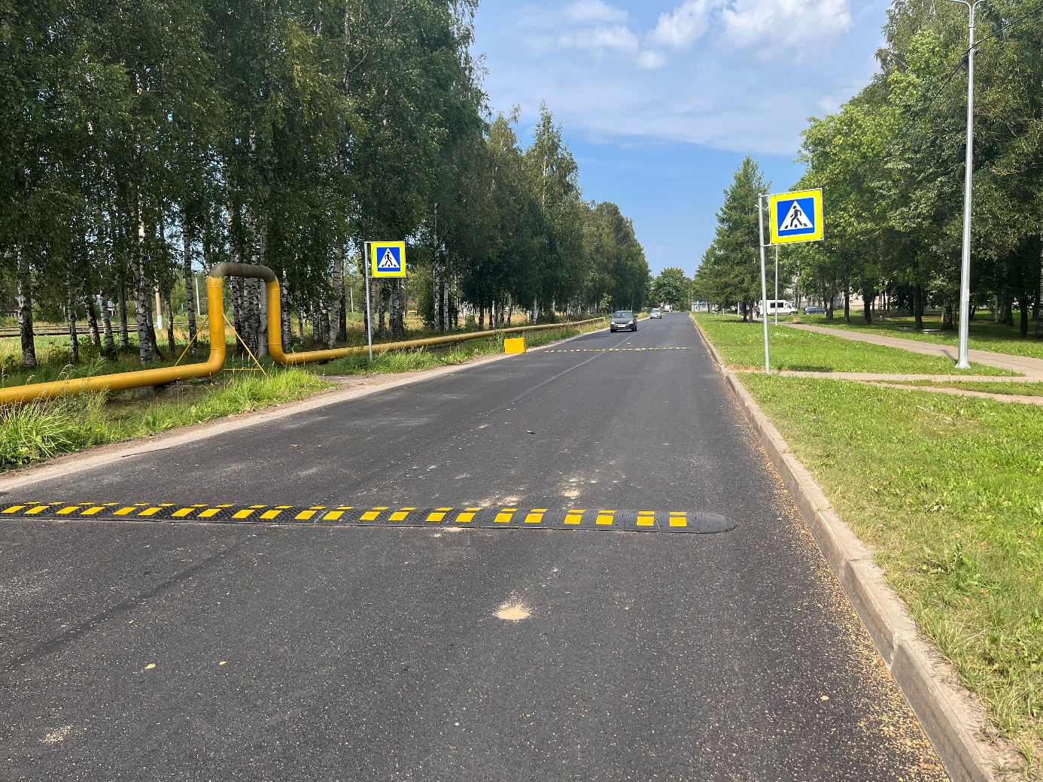
Раздел 0400 «Национальная экономика»
(продолжение)
Муниципальная программа
«Развитие улично-дорожной сети»
– Установка дорожных знаков, разметка дорог.

Slide 22
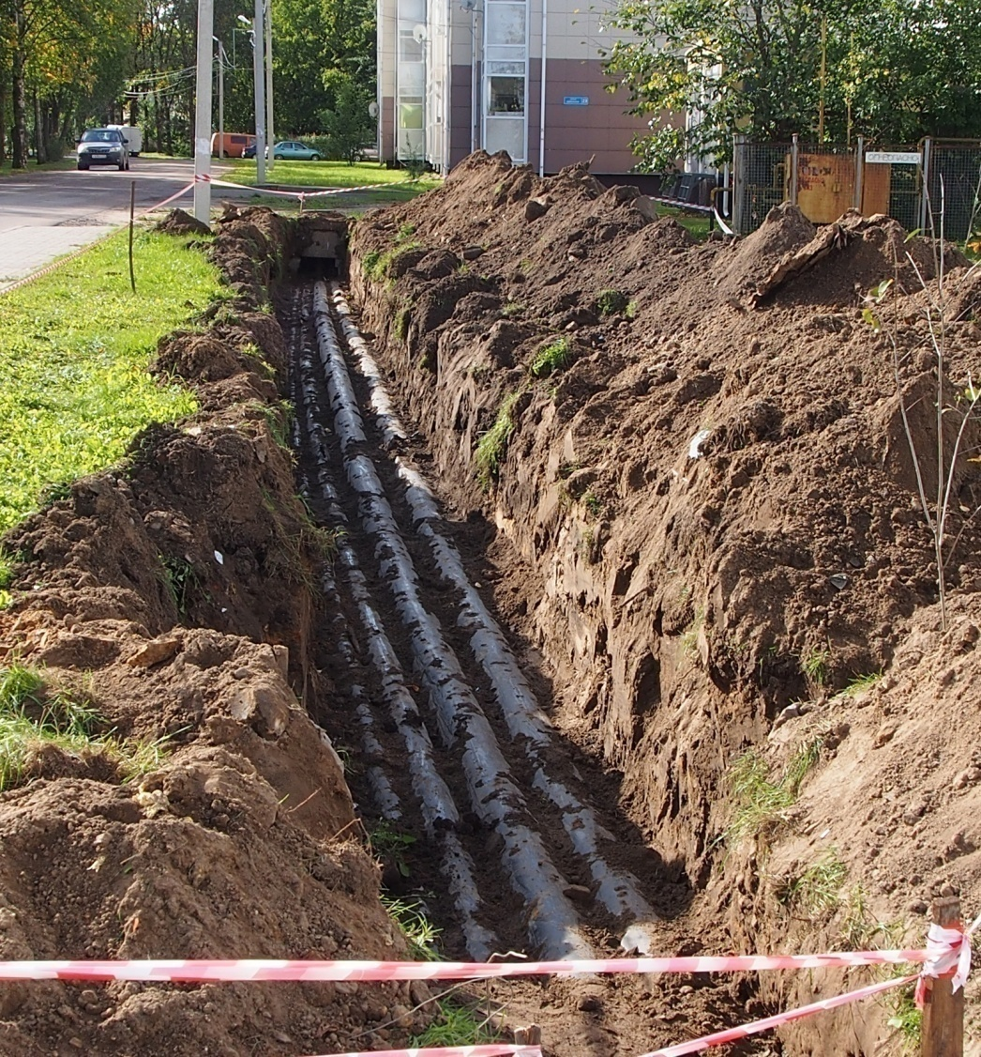
«Раздел 0500 «Жилищно-коммунальное хозяйство»
98 458,0 тыс. рублей.
Муниципальная программа «Развитие жилищно-коммунального хозяйства»
-Мероприятия в области
жилищного хозяйства –200,0
тыс.руб.
Мероприятия по обеспечению функционирования коммунальной инфраструктуры –
8 000,0 тыс. рублей

Slide 24
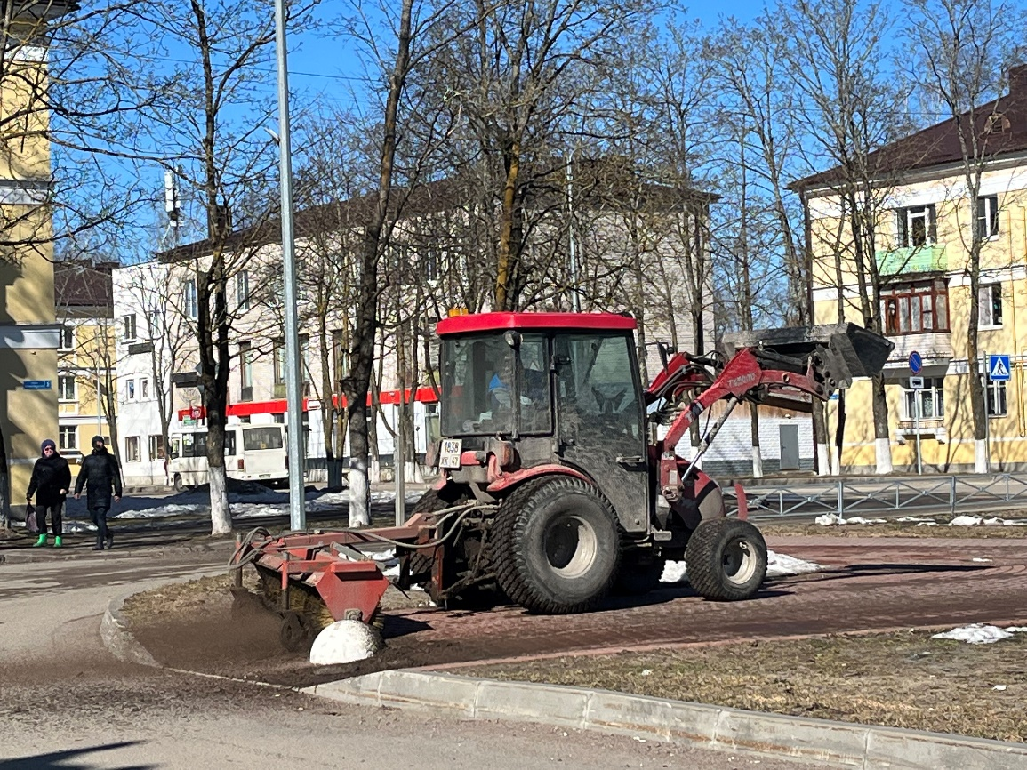
«Раздел 0500 «Жилищно-коммунальное хозяйство» (продолжение)
Муниципальная программа «Благоустройство территории Дубровского городского поселения»
90 258,0 тыс. рублей.
– Уборка тротуаров, междворовых территорий.

Slide 25
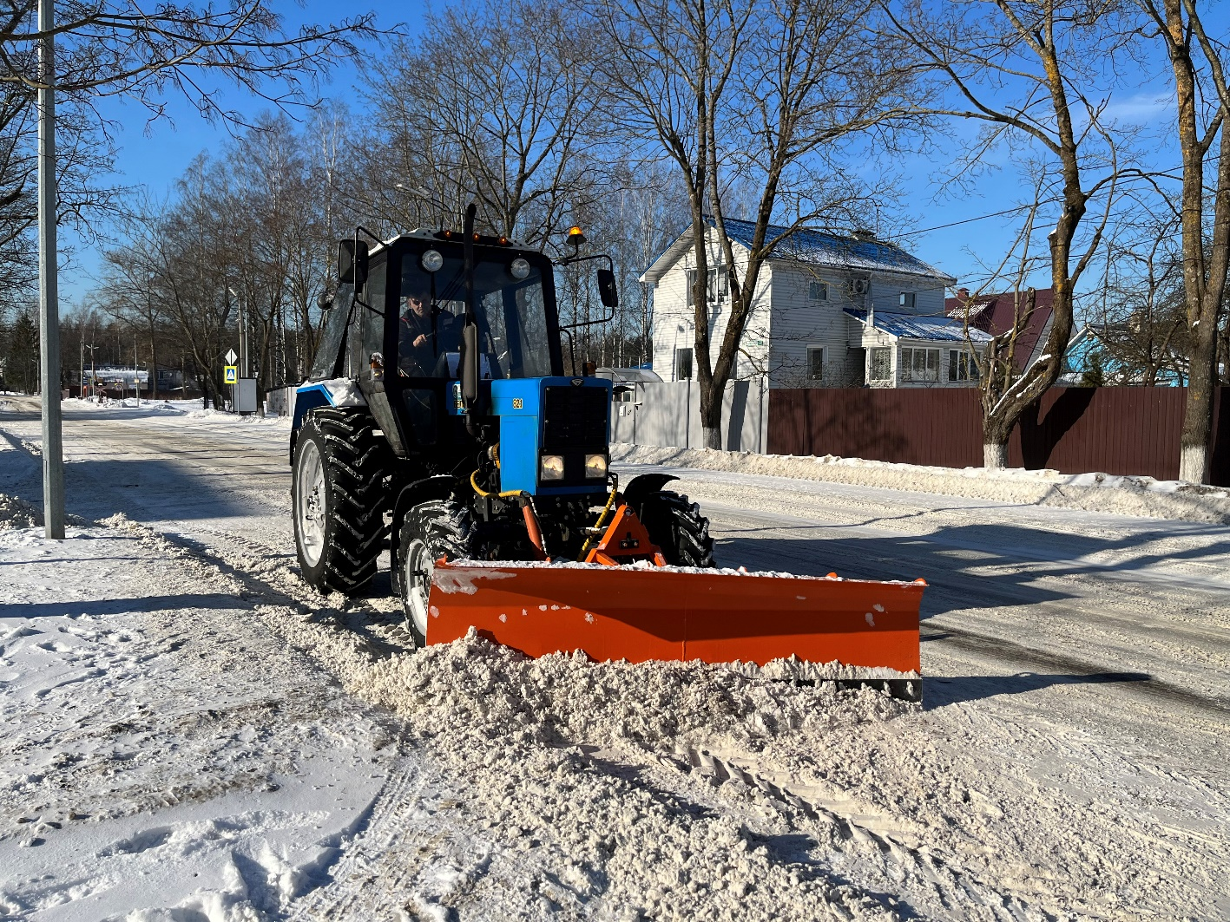
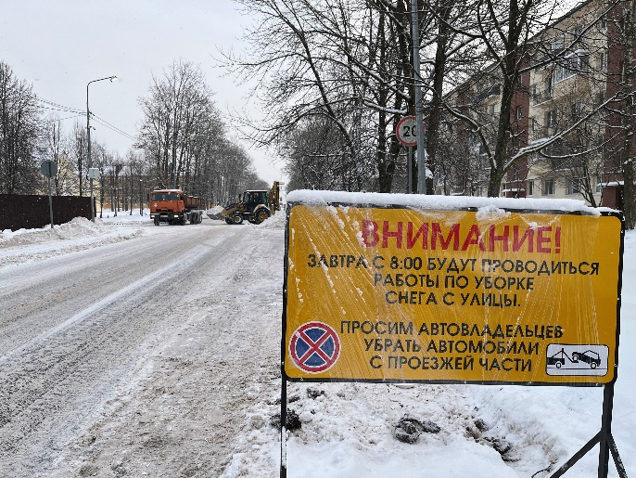
«Раздел 0500 «Жилищно-коммунальное хозяйство» (продолжение)
Муниципальная программа «Благоустройство территории Дубровского городского поселения»
– Расчистка дорог, уборка снега.

Slide 26
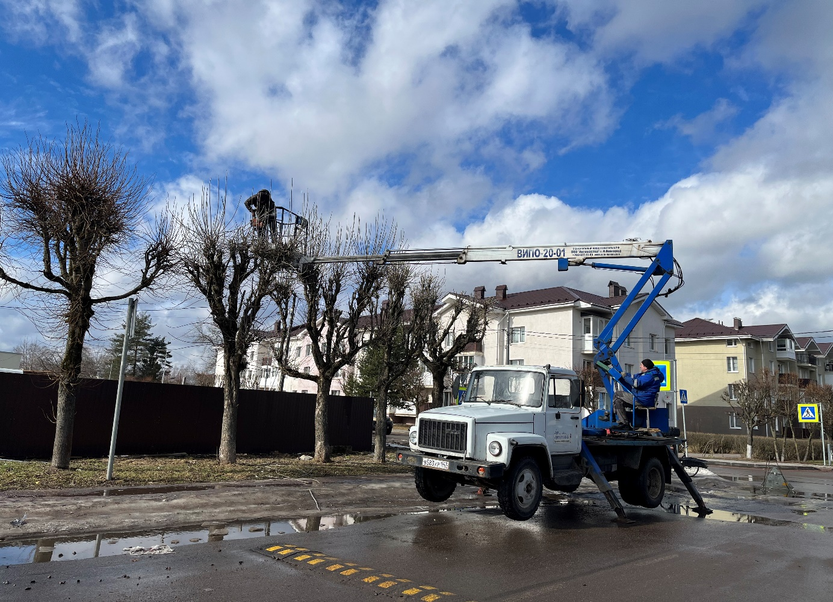
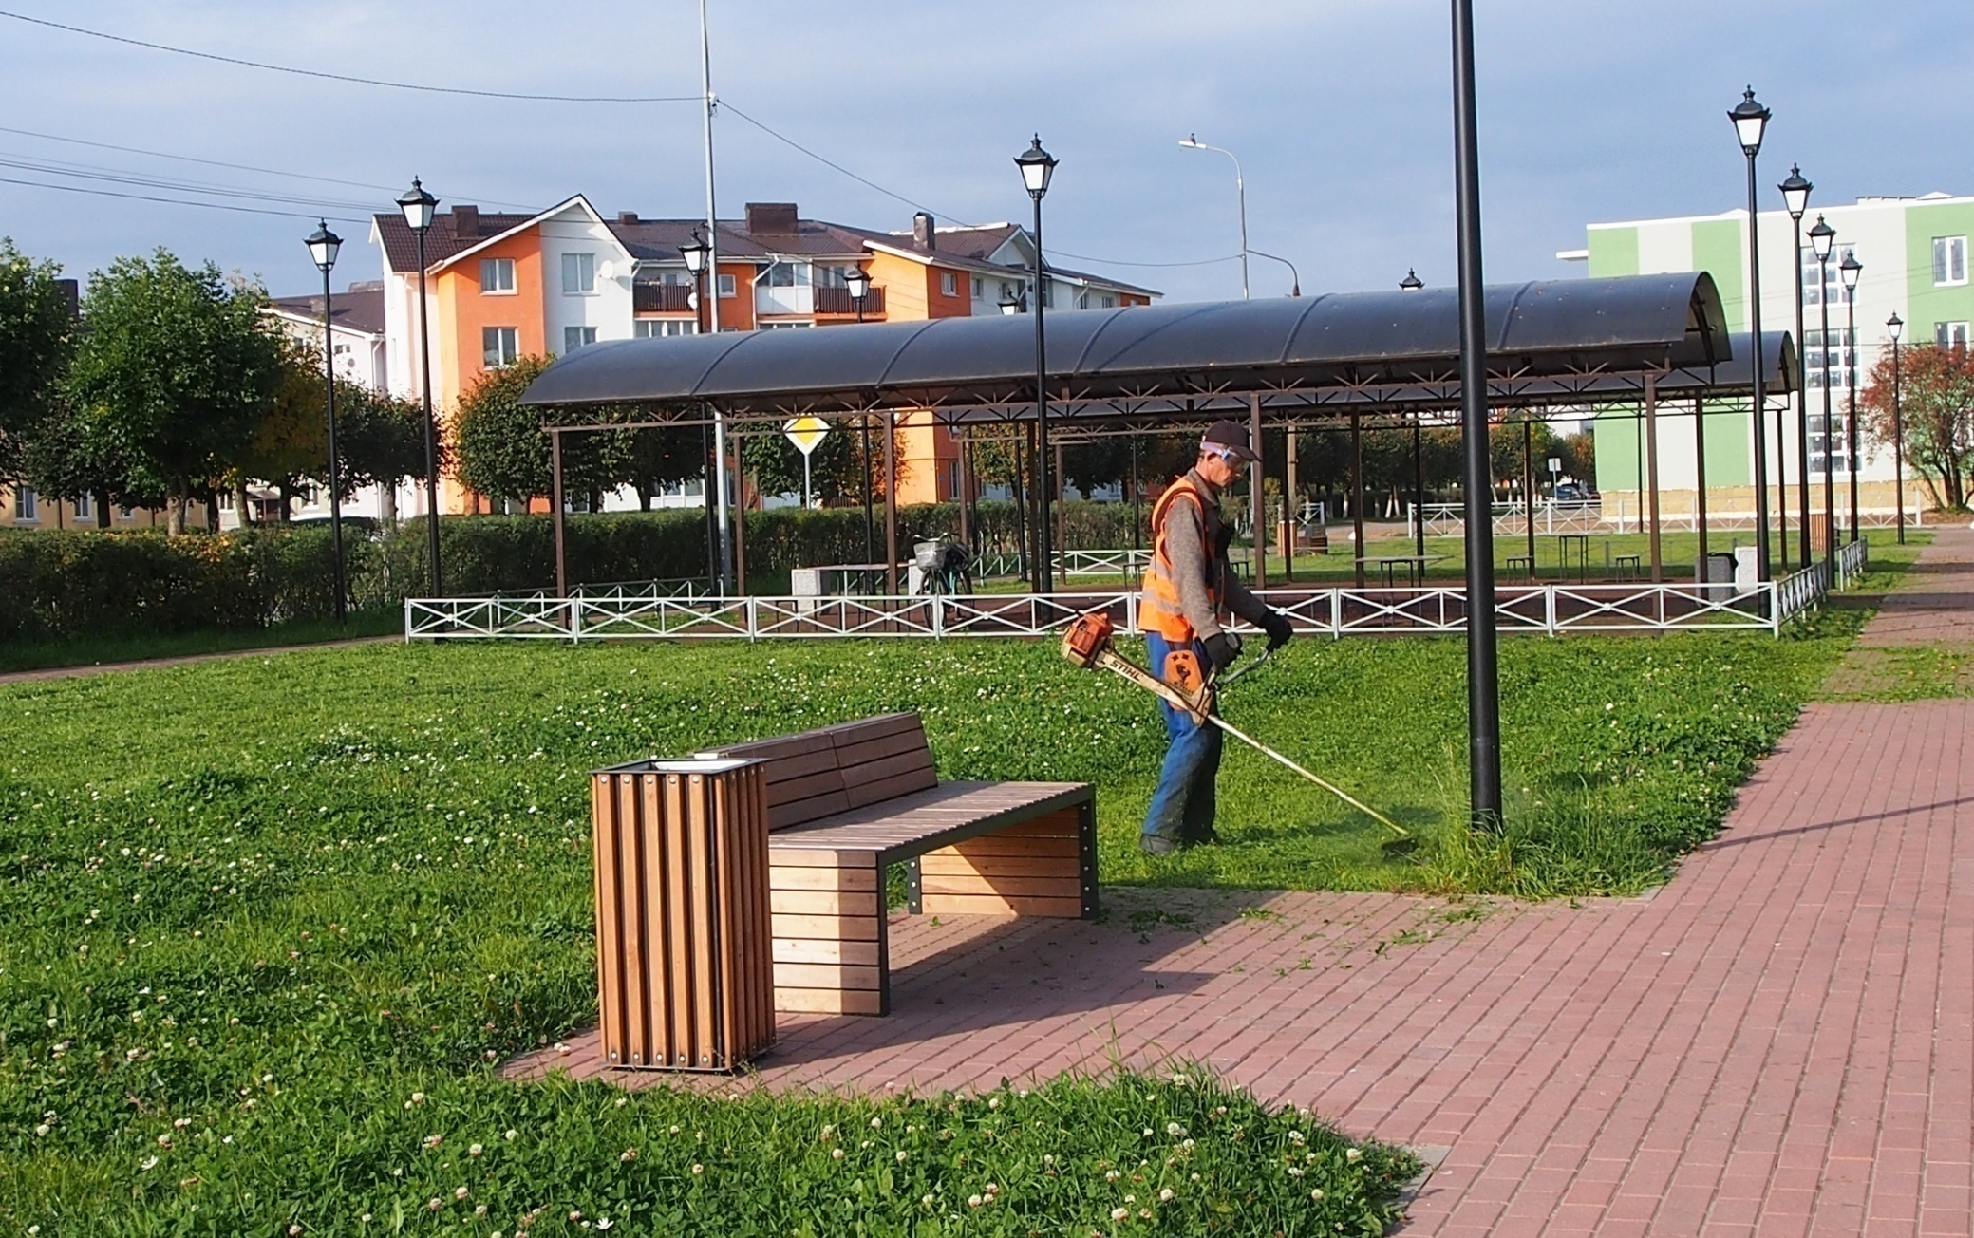
«Раздел 0500 «Жилищно-коммунальное хозяйство» (продолжение)
Муниципальная программа «Благоустройство территории Дубровского городского поселения»
– Окос газонов, спиливание аварийных деревьев.

Slide 27
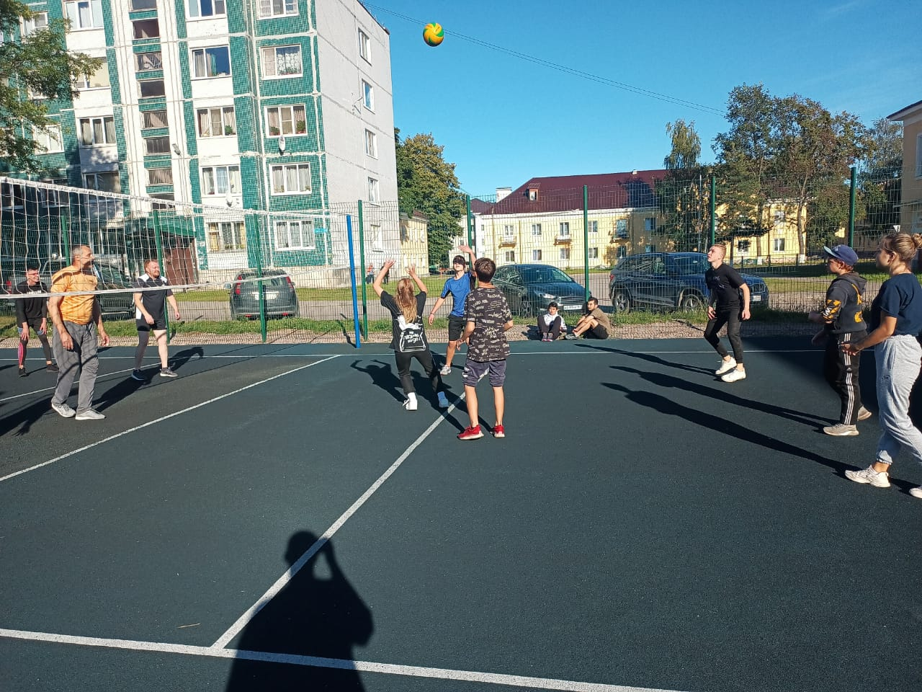
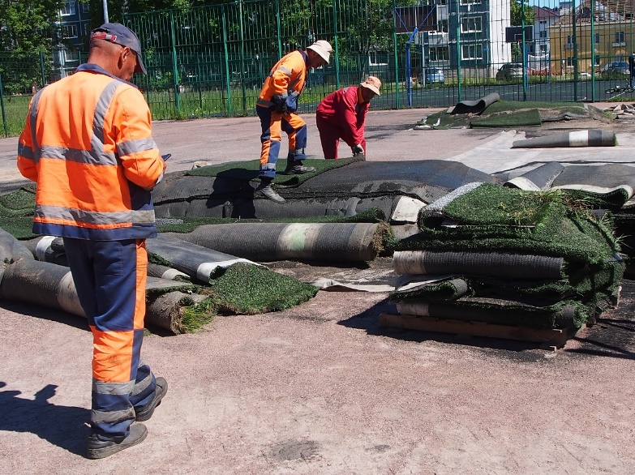
«Раздел 0500 «Жилищно-коммунальное хозяйство» (продолжение)
Муниципальная программа «Благоустройство территории Дубровского городского поселения»
– Ремонт детских спортивных и игровых площадок и прочее.

Slide 28
«Раздел 0500 «Жилищно-коммунальное хозяйство» (продолжение)
Депутатские средства ЗакС ЛО:
– Ремонт уличного освещения по: ул. Павленко у д. 35, ул. Весенняя без лит. А, ул. Весенняя лит. А, ул. Ленинградская д.4, ул. Набережная от д. 2а до д. 45, ул. Пионерская д. 1, ул. Пионерская д. 2, ул. Советская д. 39 к. 2, двор, ограниченная ул. Советская, ул. Ленинградская и ул. Школьная, ул. Школьная д. 23, ул. Школьная д. 22, ул. Павленко.
По областному закону № 10-оз:
– Будут приобретены и установлены МАФы по адресам: ул. Ленинградская у домов №№ 1, 5, ул. Советская у домов №№ 35, 35а, 37, 39 корп. 1, 39 корп. 2, 40, 40/1, ул. Школьная у домов №№ 32, 32а, 34, 34а, 23, 23 корп. 1, 23а, 25, детская площадка у домов № 40 и 40/1 по ул. Советская.

Slide 29
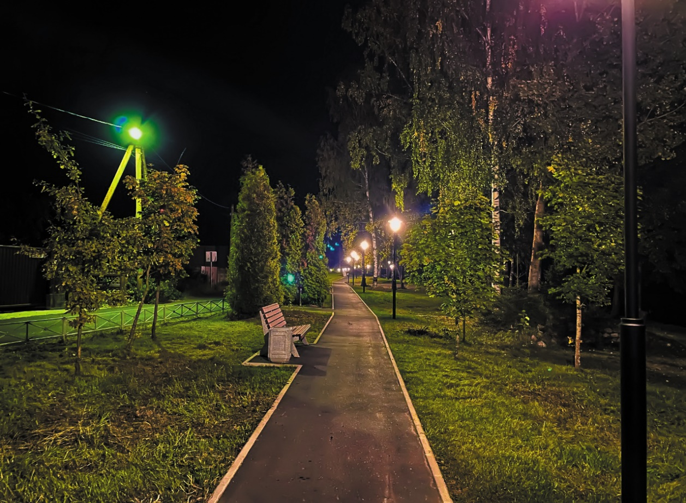
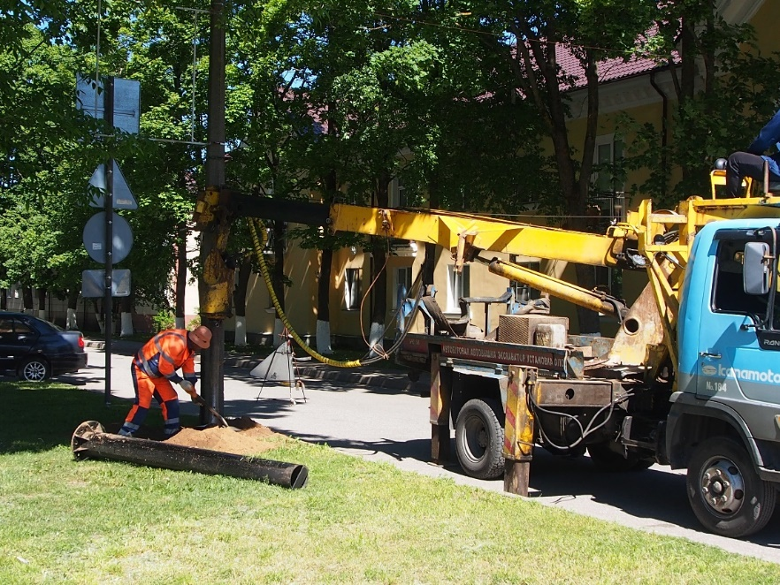
«Раздел 0500 «Жилищно-коммунальное хозяйство» (продолжение)
Комплекс процессных мероприятий «Развитие и реконструкция сетей уличного освещения»

Slide 30
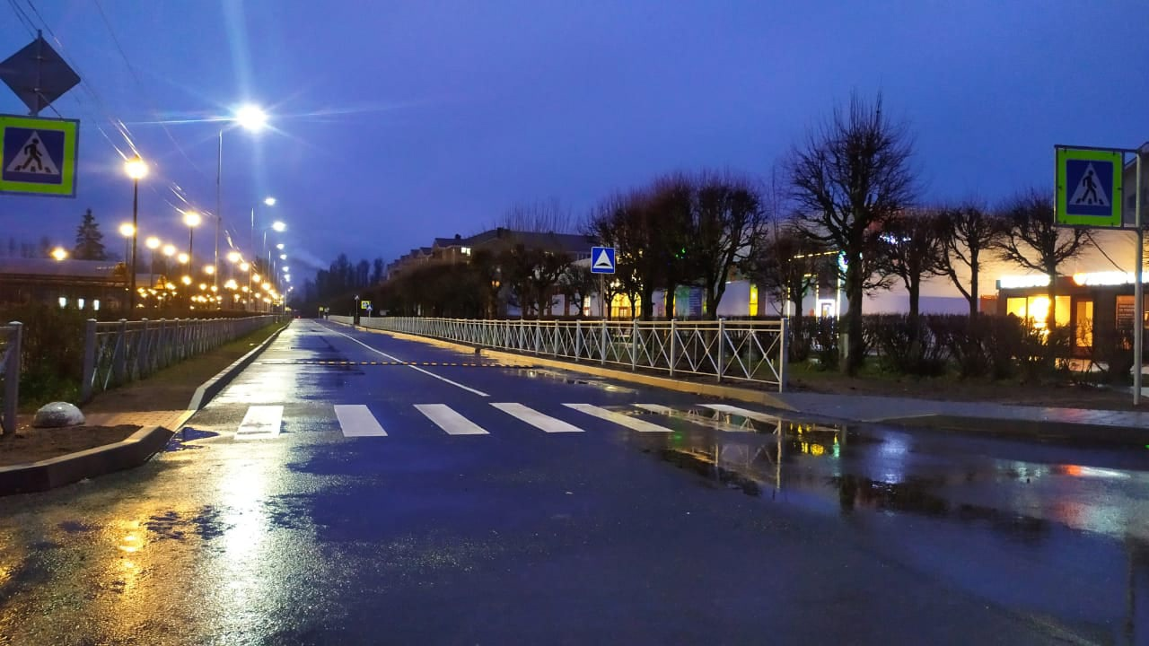
«Раздел 0500 «Жилищно-коммунальное хозяйство» (продолжение)
Комплекс процессных мероприятий «Развитие и реконструкция сетей уличного освещения»
– ремонт уличного освещения по адресу: г.п. Дубровка, ул. Павленко у д. 35, ул. Весенняя без лит. А, ул. Весенняя лит. А, ул. Ленинградская д.4, ул. Набережная от д. 2а до д. 45, ул. Пионерская д. 1, ул. Пионерская д. 2, ул. Советская д. 39 к. 2, двор, ограниченная ул. Советская, ул. Ленинградская и ул. Школьная, ул. Школьная д. 23, ул. Школьная д. 22, ул. Павленко.
-в рамках реализации 10-оз по ремонту уличного освещения с установкой светодиодных светильников в п. Пески на перекрестках улиц.

Slide 31
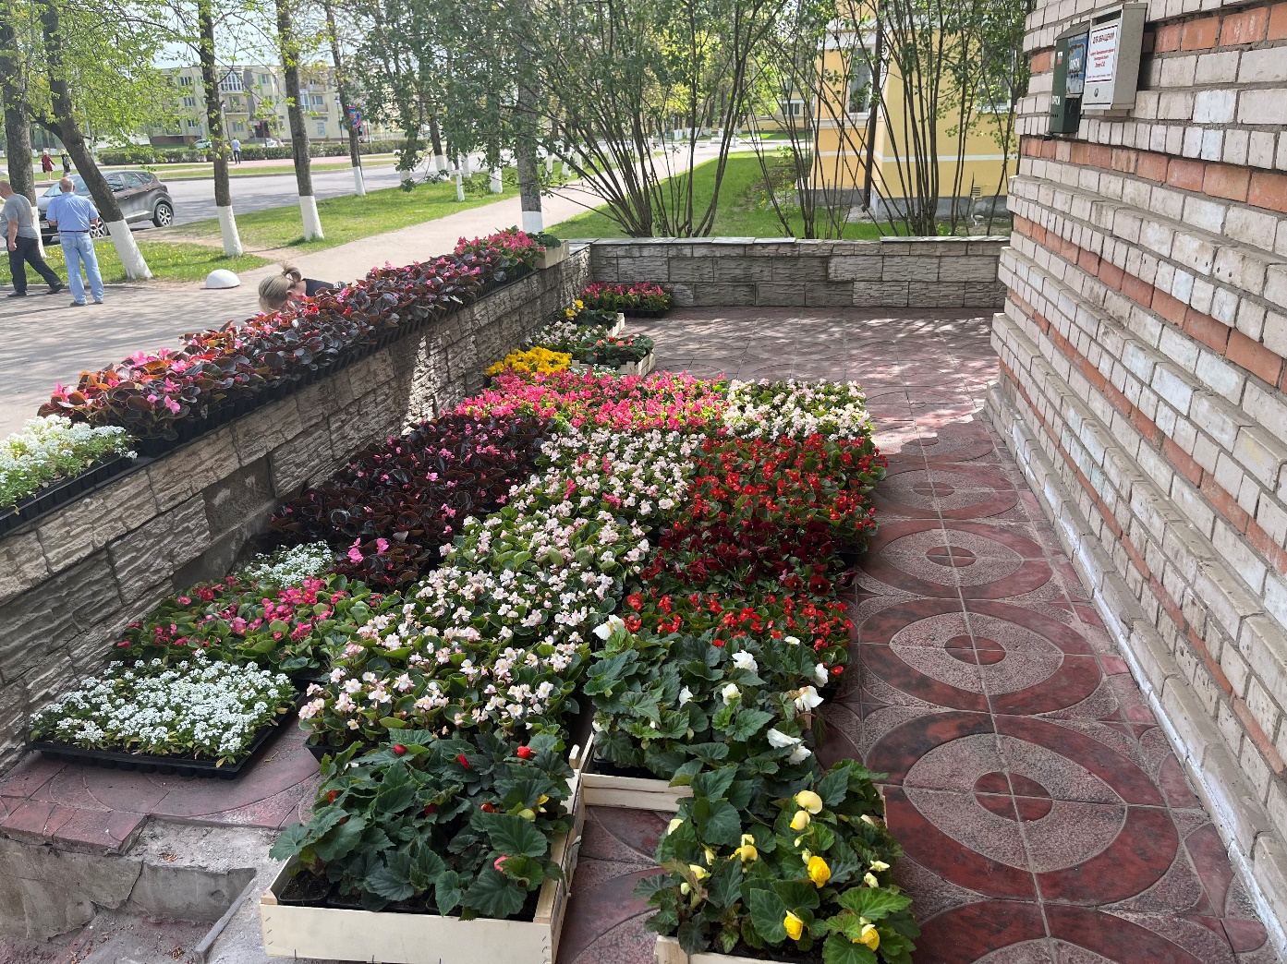
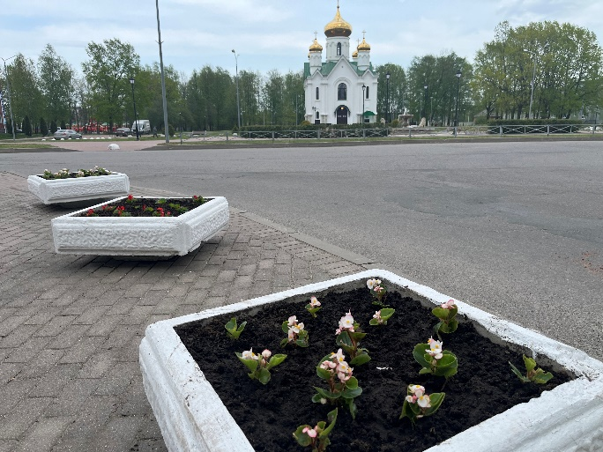
«Раздел 0500 «Жилищно-коммунальное хозяйство» (продолжение)
Комплекс процессных мероприятий Озеленение»
– Работы по весеннему озеленению.

Slide 32
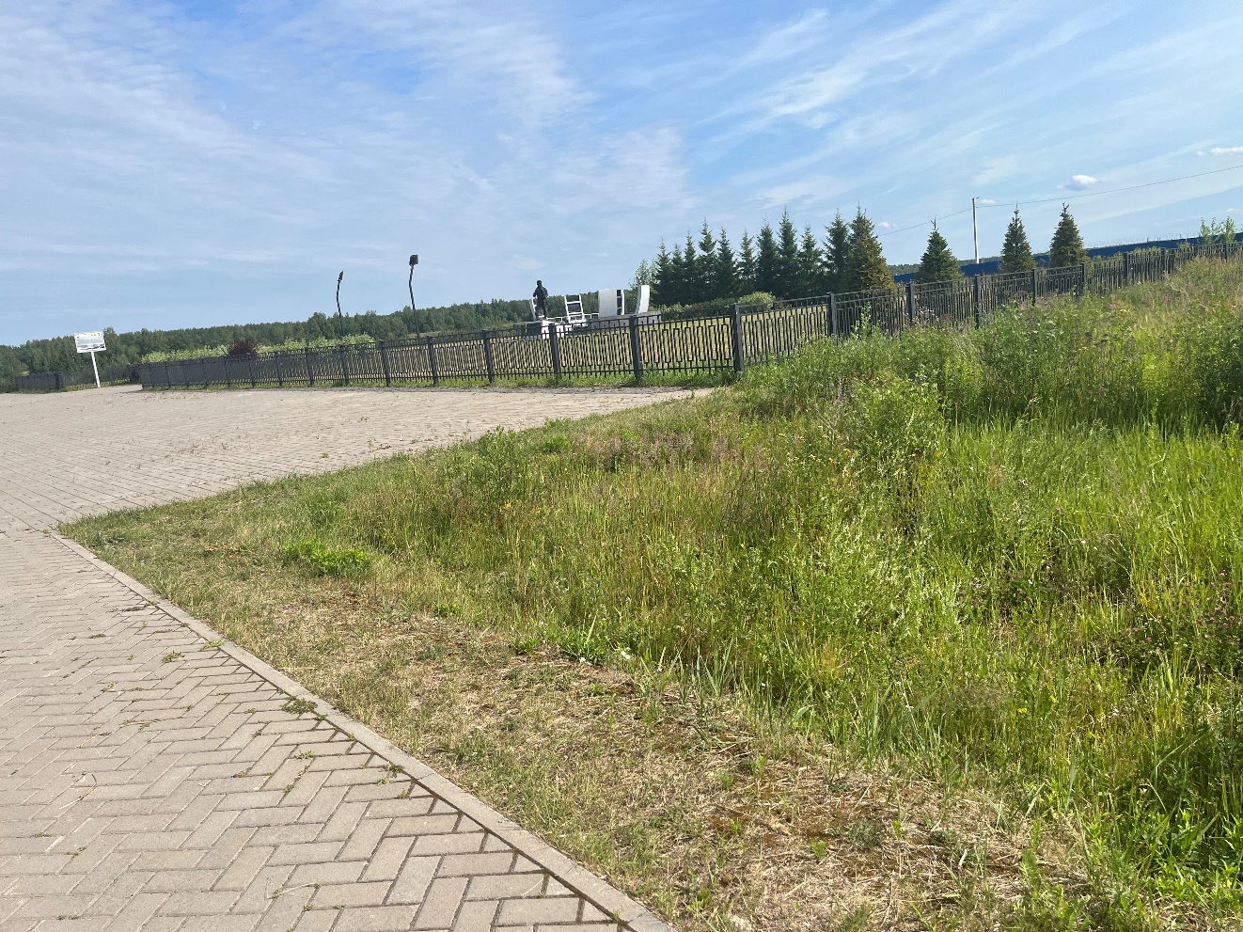
Региональный проект «Формирование комфортной городской сореды»
– Благоустройство набережной Невы
от п.Пески до пляжа
г.п.Дубровка

Slide 33
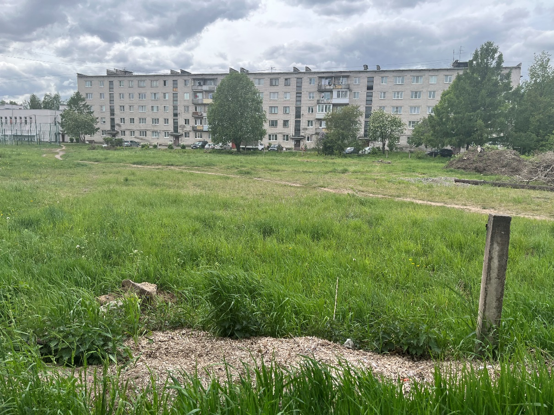
Отраслевой проект «Благоустройство общественных, дворовых пространств и цифровизация городского хозяйства»
– Работы по ремонту дворовых территорий, прилега- ющих к домам по ул. Советской, 40; ул. Школьной,25.

Slide 34
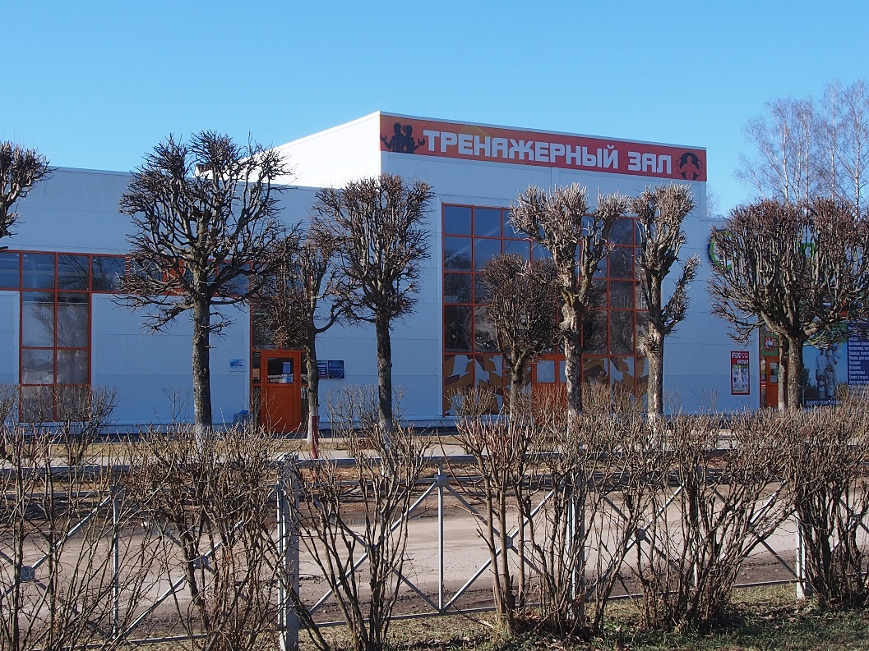
Расходы на МКУ «Агентство по культуре и спорту Дубровского городского поселения»
«Развитие культуры в Дубровском городском поселении»
21 117,2 тыс. рублей,
в том числе за счет средств местного бюджета
19 389,1 тыс. рублей.
– обеспечение деятельности учреждения;

Slide 35
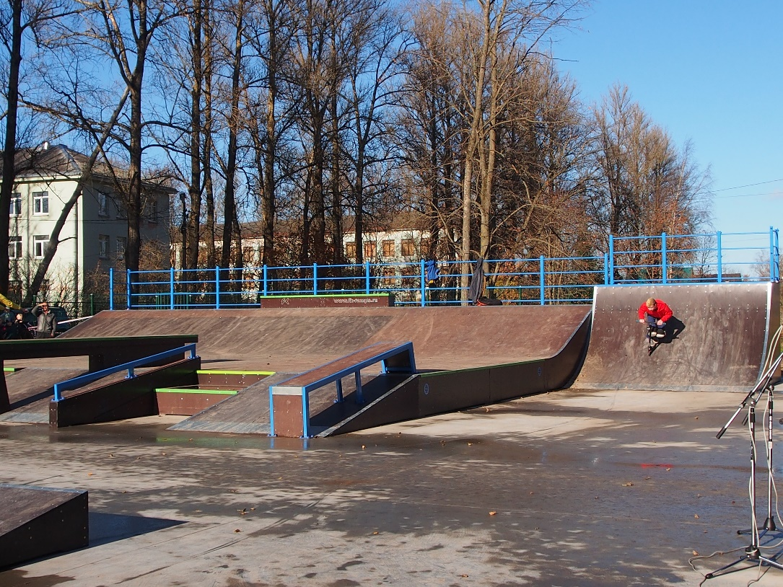
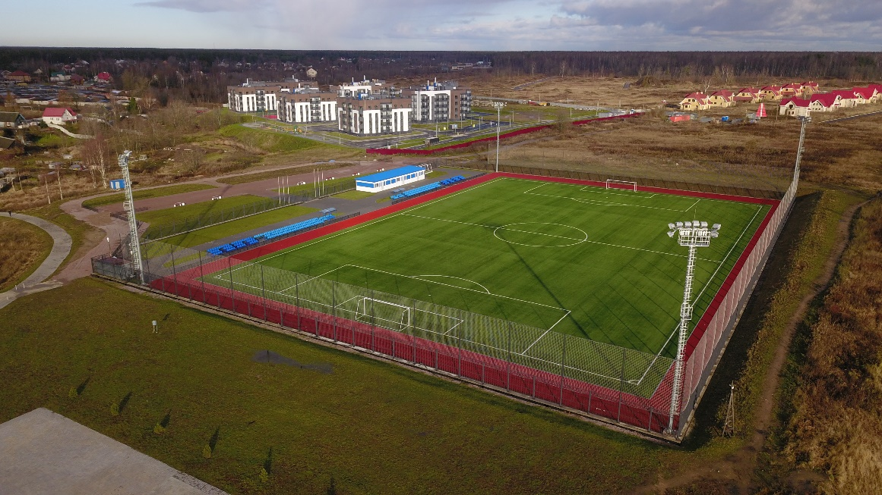
Расходы на МКУ «Агентство по культуре и спорту Дубровского городского поселения»
«Развитие культуры в Дубровском городском поселении» (продолжение)
– содержание
спортивных объектов;

Slide 36
Расходы на МКУ «Агентство по культуре и спорту Дубровского городского поселения»
«Развитие культуры в Дубровском городском поселении» (продолжение)
– оплата договоров на оказание коммунальных услуг, транспортных услуг, услуг связи, возмездного оказания услуг, прочих договоров с юридическими лицами, аренды помещения;

Slide 37
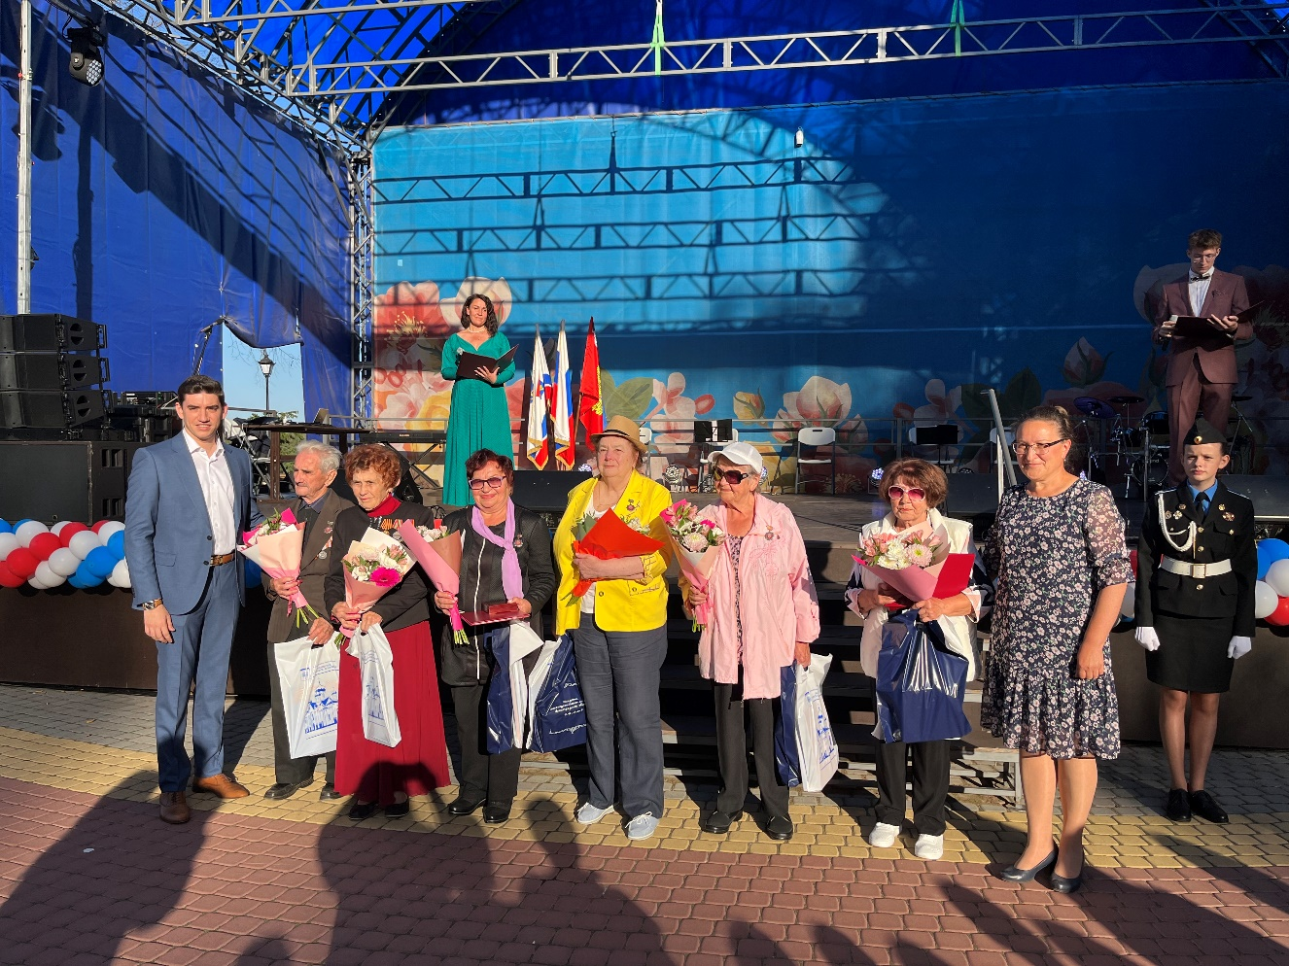
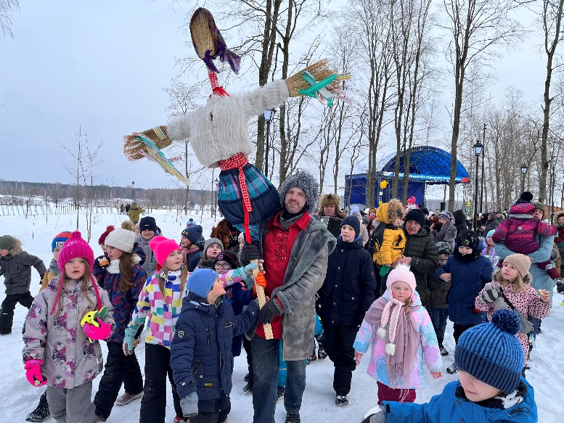
Расходы на МКУ «Агентство по культуре и спорту Дубровского городского поселения»
«Развитие культуры в Дубровском городском поселении» (продолжение)
– организация и проведение мероприятий.

Slide 38
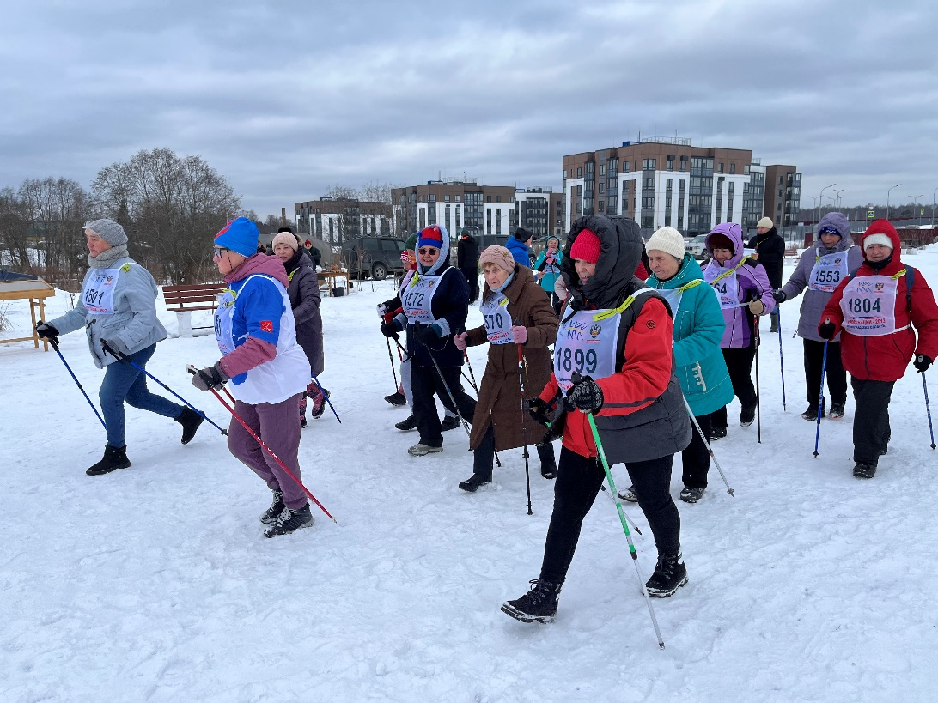
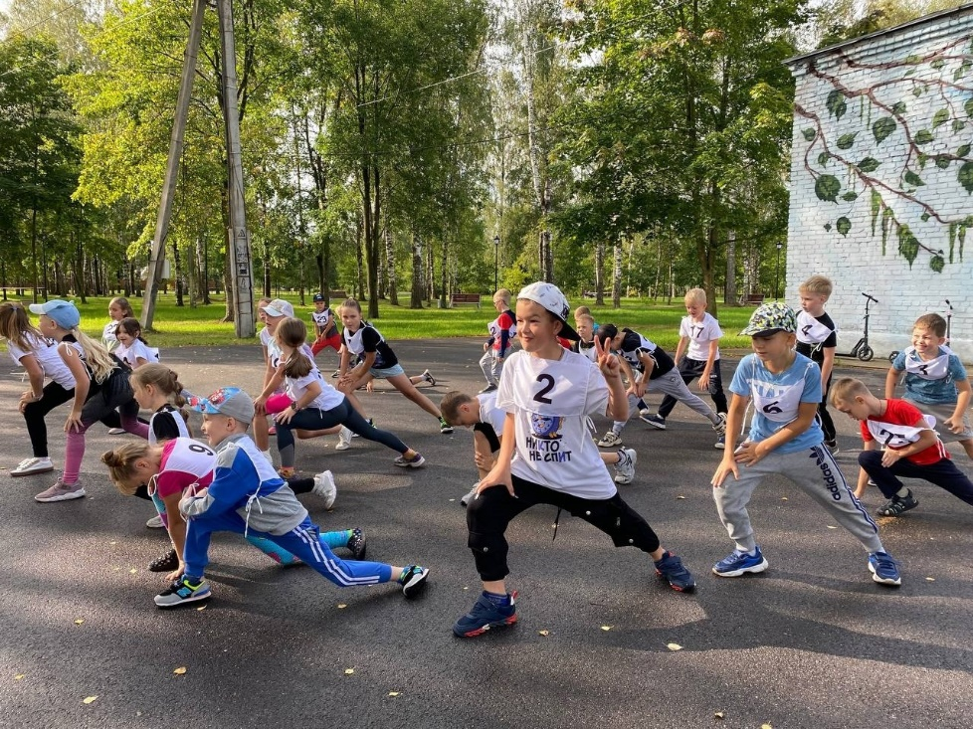
Расходы на МКУ «Агентство по культуре и спорту Дубровского городского поселения»
(продолжение)
Комплекс процессных мероприятий «Развитие физической культуры и спорта»
500,0 тыс. рублей.

Slide 39
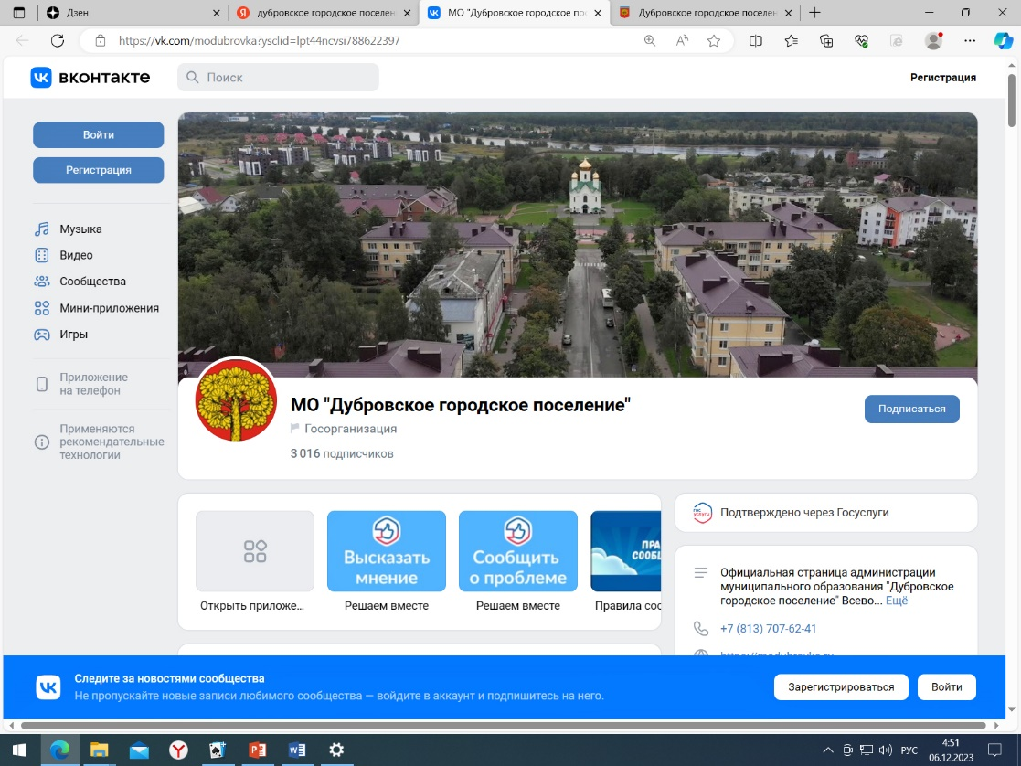
Расходы на МКУ «Агентство по культуре и спорту Дубровского городского поселения»
(продолжение)
Комплекс процессных мероприятий «Доведение до сведения жителей поселения информации о социально-экономическом и культурном развитии МО, опубликование нормативно-правовых актов»
1 900,0 тыс. рублей.

Slide 40
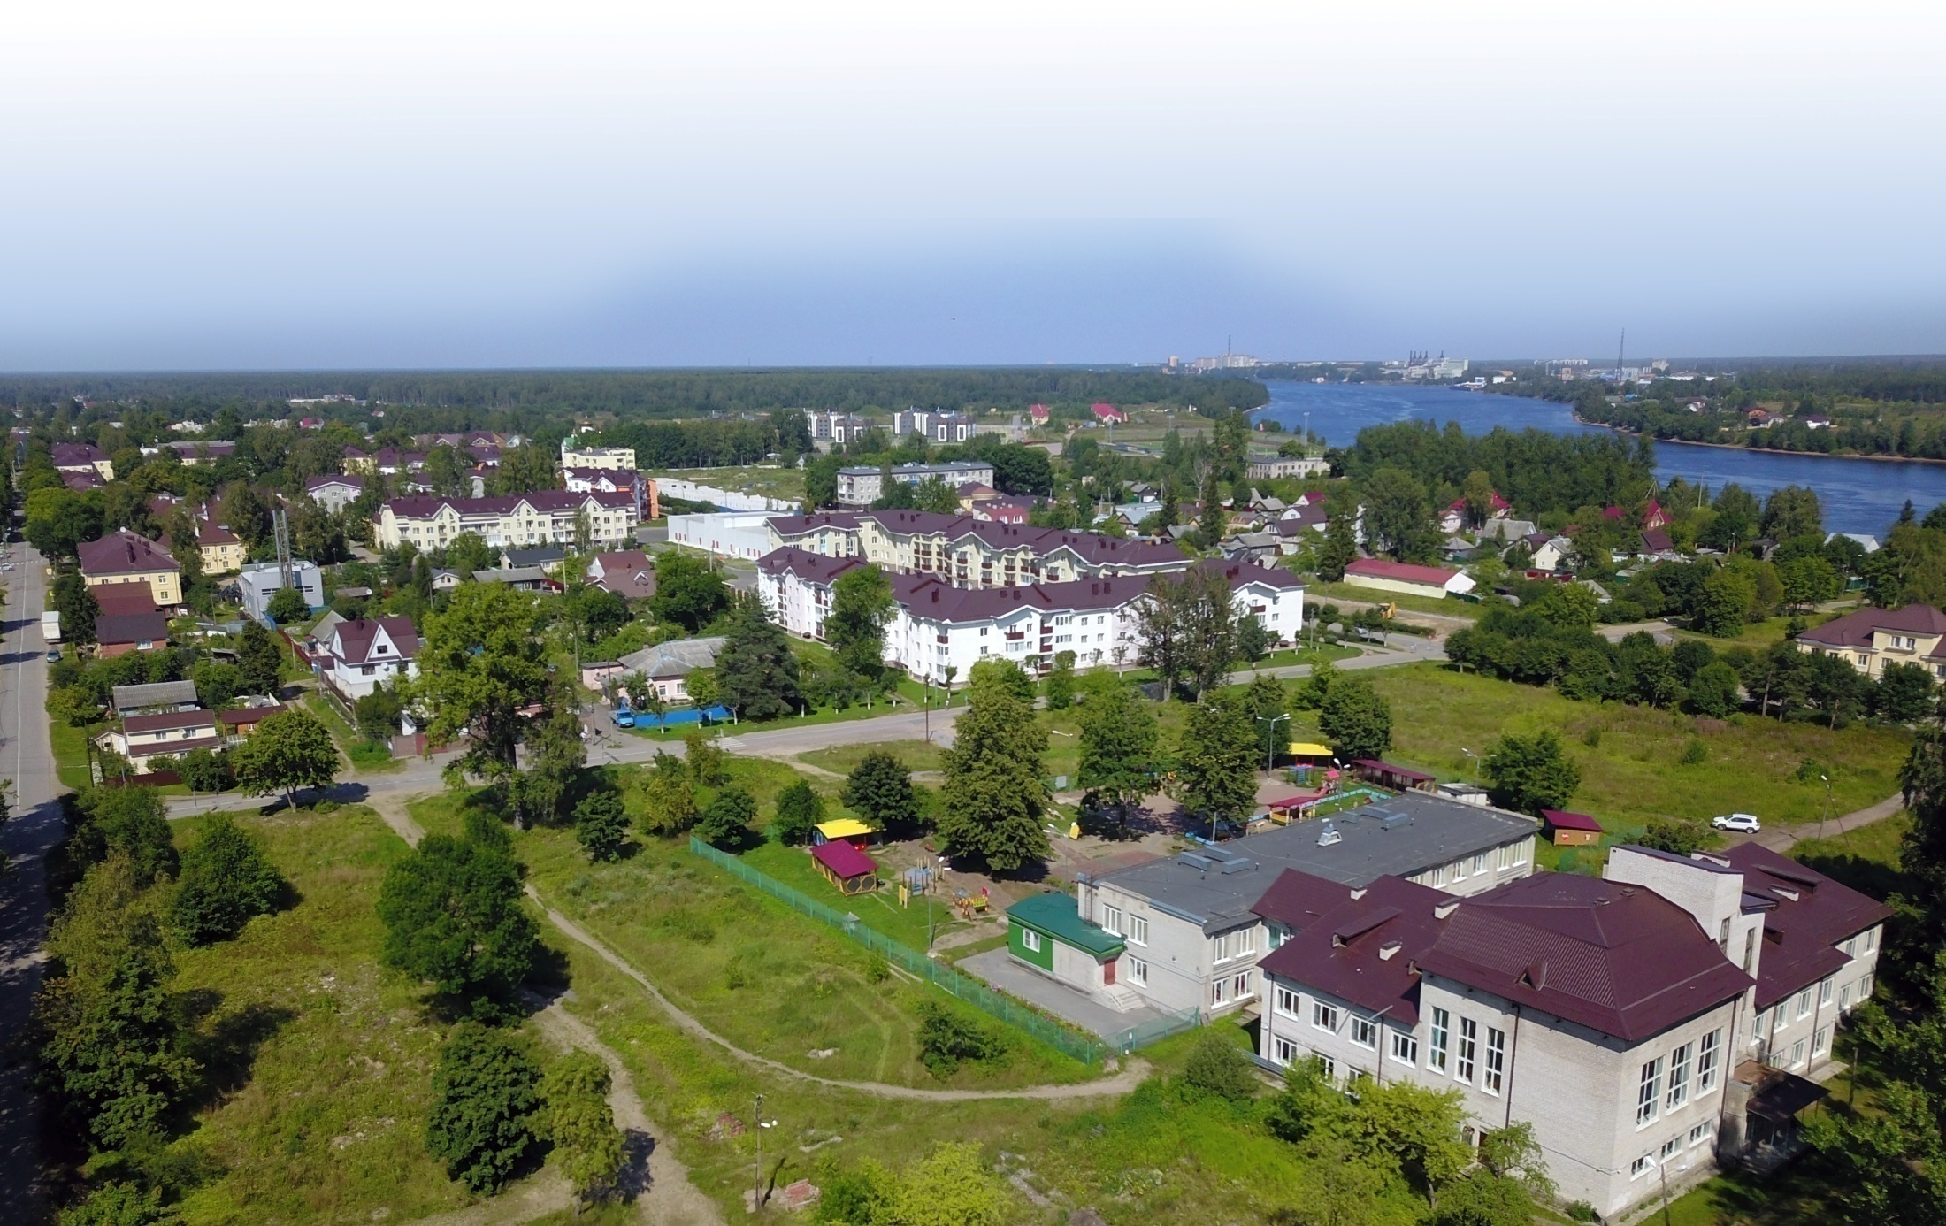
Муниципальное образование
«Дубровское городское поселение»

Slide 41
Муниципальное образование
«Дубровское городское поселение»

